Slide 1
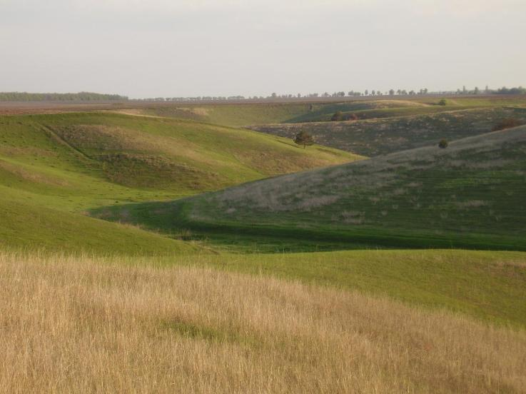
Степ України
Підготувала:Цюрик Олена

Slide 2
Зміст
1.Степова зона України
2.Геологія
3.Рельєф
4.Клімат
5.Гідрологія
6.Грунти
7.Рослинність
8.Тваринний світ
9.Охорона природи

Slide 3
Степова́ зо́на Украї́ни — степова природна зона в Україні, розташована на південь від лісостепової й простягається на південь до Азово-Чорноморського узбережжя та Кримських гір майже на 500 км. Степ збігається приблизно з Південною Україною (крім Кримських гір) та їх продовженням на південний схід —Передкавказзям. На території сучасної України степ займає 240 тисяч км², або 40% від усієї території країни
Степ майже цілком розораний, залишки колишньої рослинності збереглися у заповідниках і частково на схилах балок і долин річок.

Slide 4
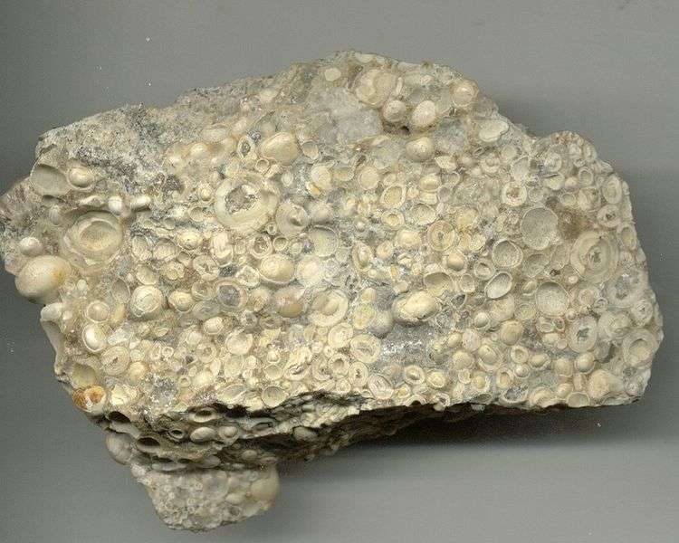
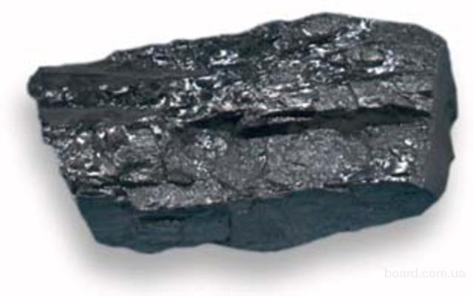
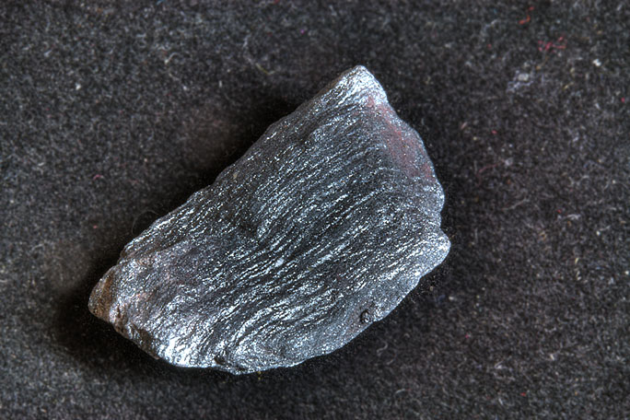
Геологія
У степовій зоні знайдено значні поклади кам'яного вугілля (Донецький басейн), залізних, марганцевих, нікелевих,уранових і ртутних руд, солей, присутні поклади природного газу. Степова зона багата на різноманітні природні будівельні матеріали (вапняк, мергель, глини), лікувальні грязі.

Slide 5
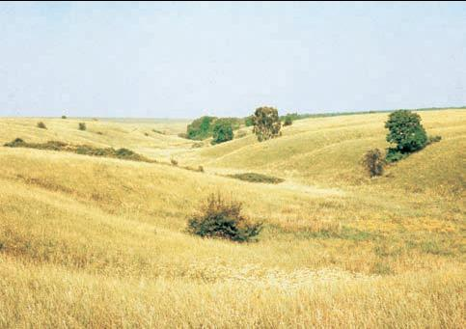
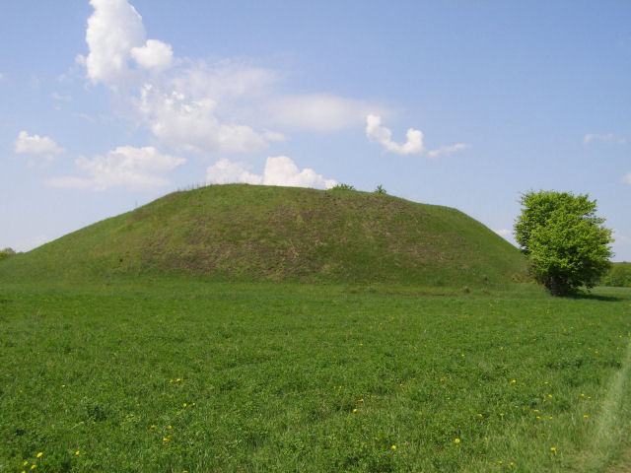
Рельєф
Степ займає 40% площі України й охоплює Причорноморську низовину, південну частину Придніпровської і Подільської височин, повністю в межах степового поясу лежать Приазовська низовина, Приазовська і Донецька височини, а також рівнинна частина Кримського півострова у межах Північнокримської низовини.
Рельєф рівнинний, неоднорідний, з горбами, ярами й балками.

Slide 6
Клімат
Клімат помірно континентальний. Середня температура січня змінюється з південного заходу на північний схід від −2 до −9 °C; липня — від +20 до +24 °C. Літо довге, сонячне, жарке, посушливе. Осінь тепла, у другій половині йдуть дощі. Зима коротка, холодна, малосніжна. Весна настає рано. Через різке підвищення температури повітря, волога з ґрунту швидко випаровується.
Річна сума опадів зменшується від 450 до 300 мм, що є причиною маловодості річок, особливо влітку. Сніговий покрив нестійкий, часті відлиги взимку. Сніг лежить лише в окремі роки 1-2 місяці

Slide 7
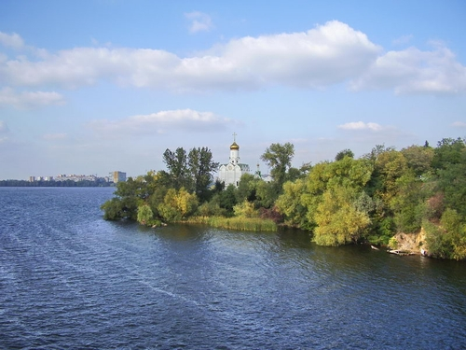
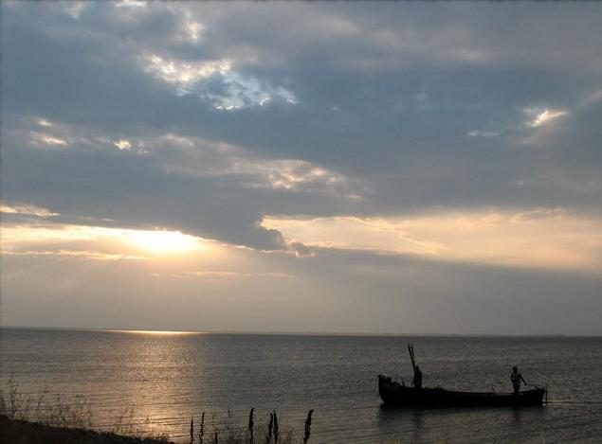
Гідрологія
Найбільші річки є : Дніпро,Південний Буг, Сіверський Донець.
Озера здебільшого лиманні, деякі, внаслідок великої випаровуваності або ж зв'язку з морем, солоні (Сасик (Кундук),Шагани. У дельті Дунаю багато прісних озер (Ялпуг, Кагул та ін.), а на узбережжі Чорного моря — солоних озер-лиманів (Дністровський, Куяльницький,Молочний
Боліт мало, переважно заплавні

Slide 8
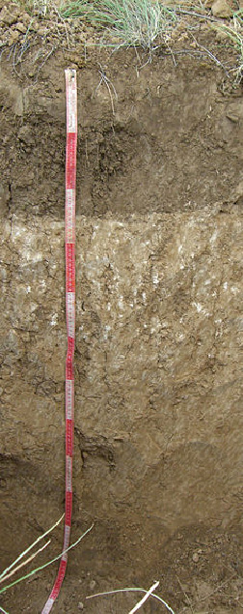
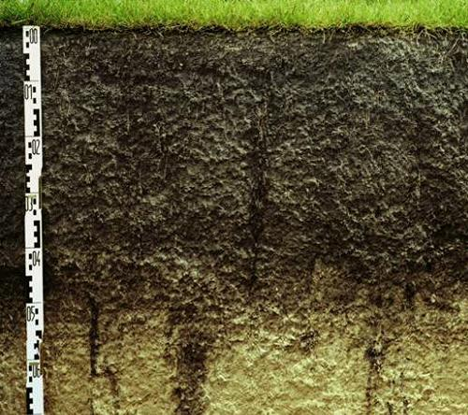
Грунти
Найпоширенішими ґрунтами степу є чорноземи звичайні та чорноземи південні, які разом становлять 90% площі природної зони. Поширені темно-каштанові грунти.

Slide 9
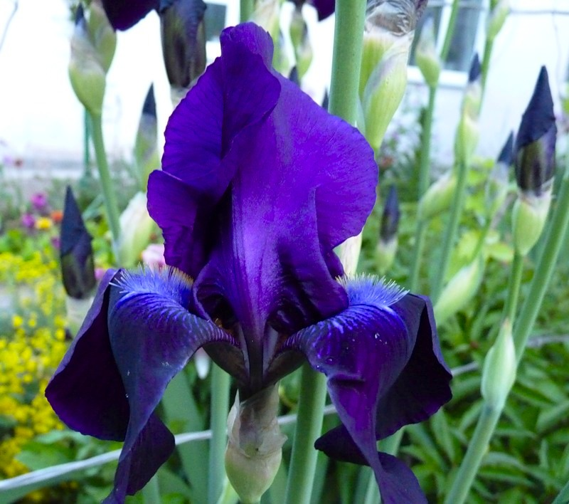
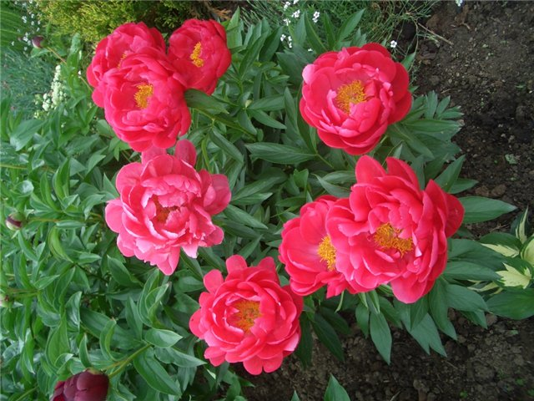
Рослинність
Для степової зони характерна трав'яна степова рослинність. Весною, коли в ґрунті ще достатньо вологи, з'являються ефемерні рослини: півники, гіацинти, крокуси, горицвіт, тюльпани, півонії, маки. Дерева і кущі зустрічаються на берегах водойм і в балках. У степах іноді можна зустріти зарості тернику, шипшини, мигдалю,степової вишні.

Slide 10
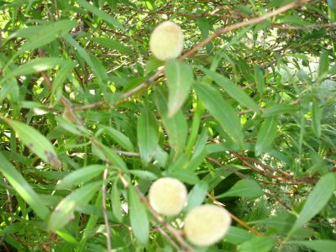
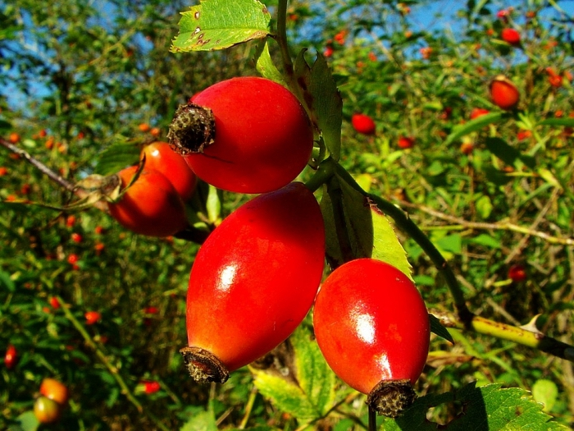
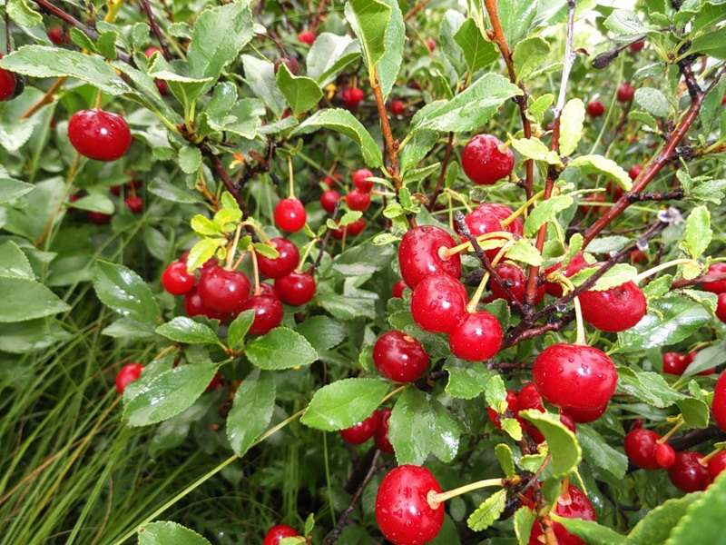
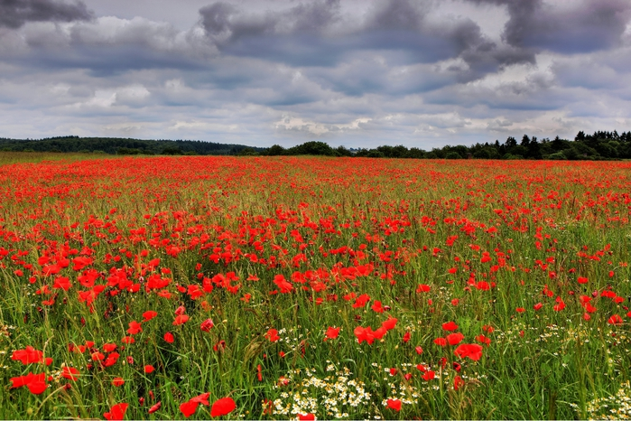

Slide 11
Тваринний світ
Для українського степу характерними є ховрахи,хом’яки,миші,заєць,вовк,лисиця.
З птахів: степовий і польовий жайворонки, перепілка, вівсянка чорноголова, сіра куріпка. З плазунів зустрічаються ящірки (прудка та піщана), гадюка степова й черепаха степова. У річках і озерах зони степу є щуки, окуні, коропи, соми.

Slide 12
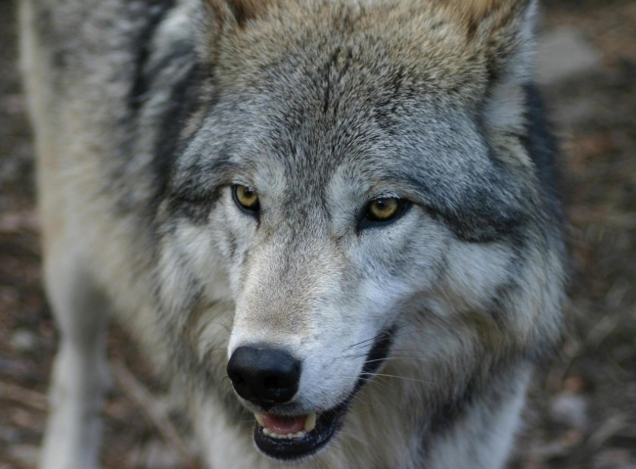
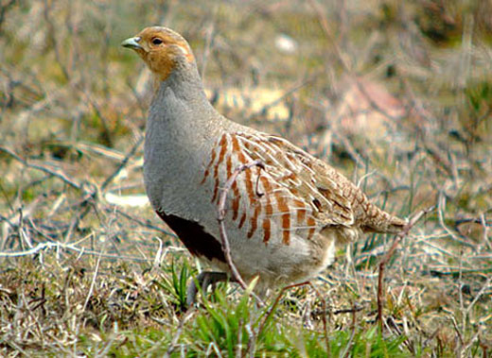
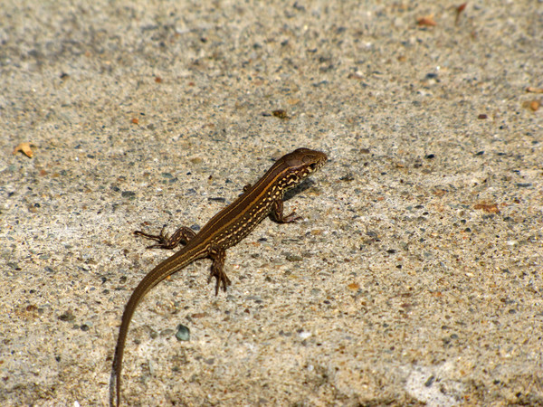
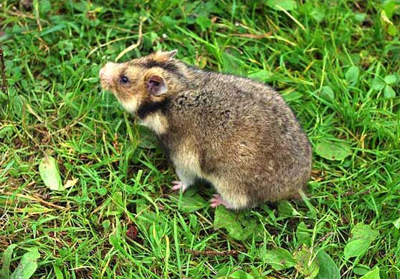
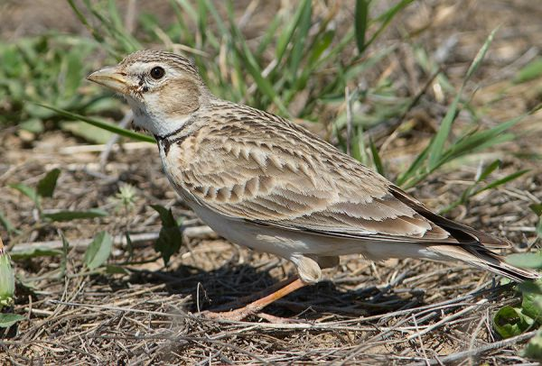
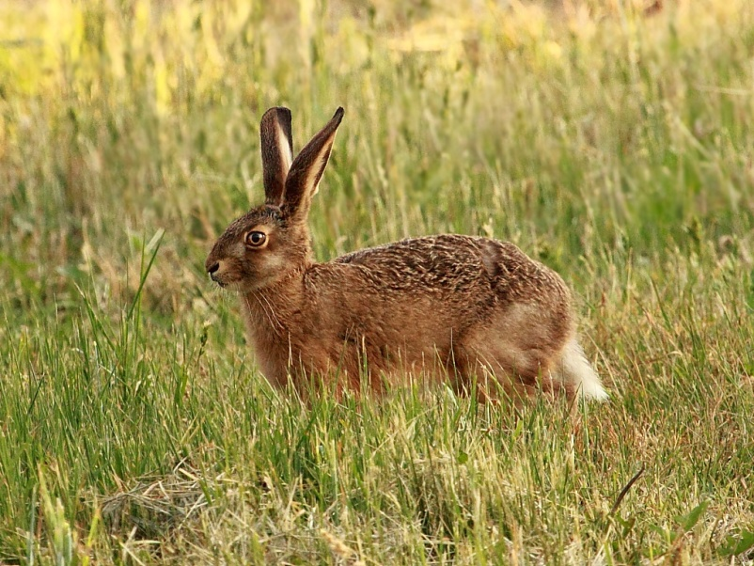

Slide 13
Охорона природи
Степ майже цілком розораний, залишки колишньої рослинності збереглися у заповідниках і частково на схилах балок і долин річок. Для збереження природи в степовій зоні створено заповідники:
Асканія-Нова — ділянка типчаково-ковилового степу, де росте понад 400 видів рослин, серед яких 40 — ендеміки. Здійснюється акліматизація тварин: зубрів, благородних оленів, коней Пржевальського, антилоп, страусів, зебр, куланів, муфлонів.
Луганський — різнотравно-типчаково-ковилові степи у вигляді трьох маленьких латок: Стрільцівський степ, Провальський степ та Станично-Луганська ділянка.
Український степовий — 4 відділення різних степів: від лучних до різнотравно-типчаково-ковилових. Хомутовський степ, Кам'яні могили.
Дунайський біосферний— водно-болотні угіддя дельти Дунаю, там мешкає половина всіх видів птахів України.
Дніпровсько-Орільський заповідник — ділянка дніпрових плавнів, заплавних озер та лук, водні види рослин і тварин.
.

Slide 14
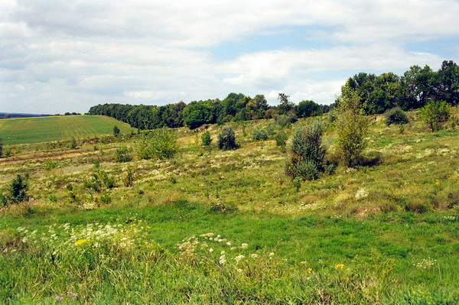
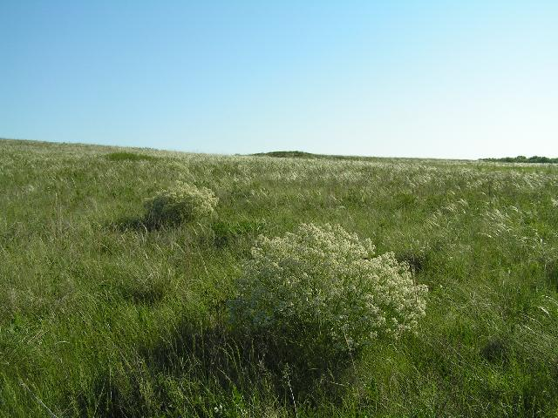
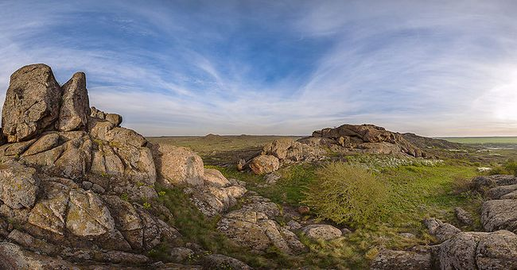
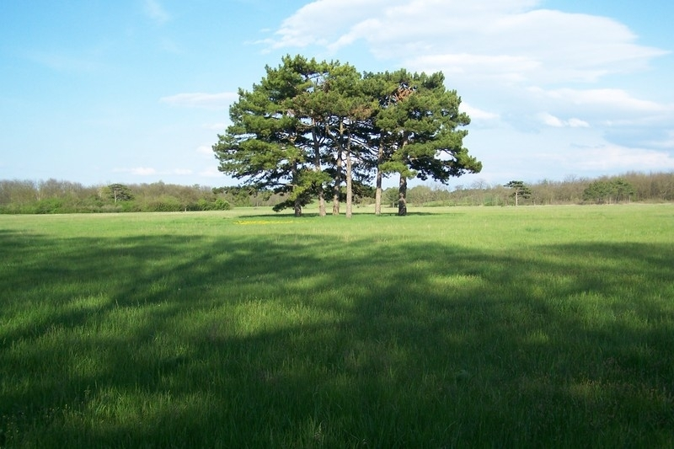

Slide 15
Дякую за увагу ! ☺

